Slide 1
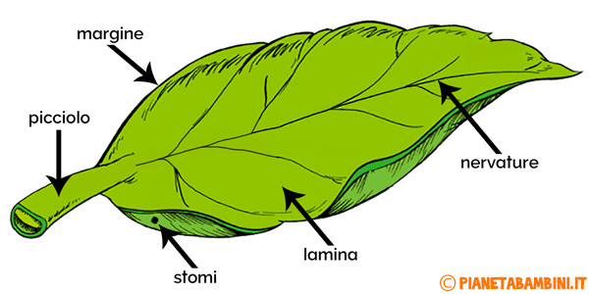
LA FOGLIA
LA STRUTTURA DELLA FOGLIA
La lamina:
serve per catturare la luce
ed è divisa in
pagina superiore
e maggiore
Il picciolo:
SORREGGE LA FOGLIA E LA COLLEGA AL RAMO.
ALCUNE FOGLIE SPROVVISTE DI PICCIOLO SI COLLEGANO TRAMITE SESSILI
Le nervature:
Servono a trasportare
La linfa sia grezza sia elaborata

Slide 2
LA SEZIONE DELLA FOGLIA
Il tessuto lacunoso
E a palizzata

Slide 3
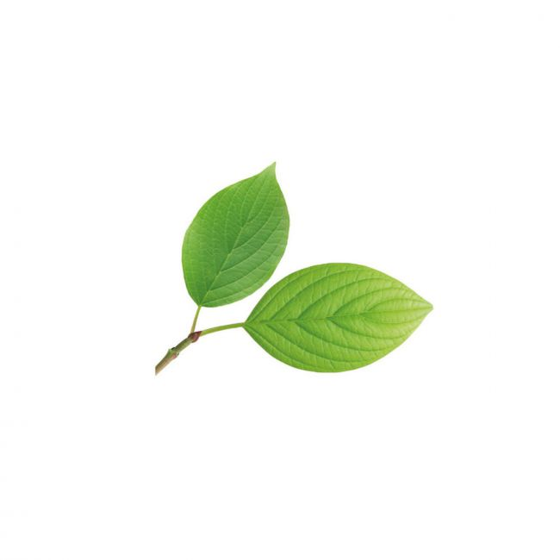
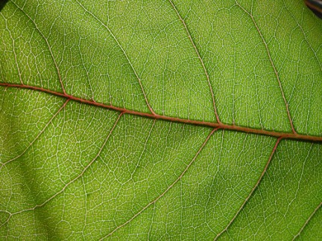
L’epidermide inferiore:
Dove si trovano i due stomi aperto e chiuso protetti da cellule guardiani
L’ epidermide superiore: formato da cellule che lasciano attraversare la luce
Il sistema dei vasi: legnosi che trasportano acqua e Sali minerali
cibrosi per raccogliere gli zuccheri
La cuticola:
Che è uno strato protettivo impermeabile
Le funzioni sono:
La fotosintesi clorofilliana
La respirazione
e la traspirazione

Slide 4
LA FOTOSINTESI CLOROFILIANA
LA FOTOSINTESI AVVIENE ATTRAVERSO LA SEGUENTE FORMULA:
LA FOTOSINTESI AVVIENE NEI CLOROPLASTI CHE CONTENGONO CLOROFILLA

Slide 5
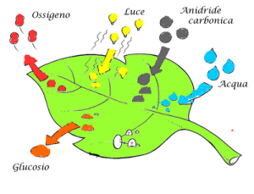
LA RESPIRAZIONE
Il processo della respirazione
È inverso a quello della fotosintesi
La respirazione è un processo durante il quale il glucosio e il carburante vengono
Smontati. La formula è:

Slide 6
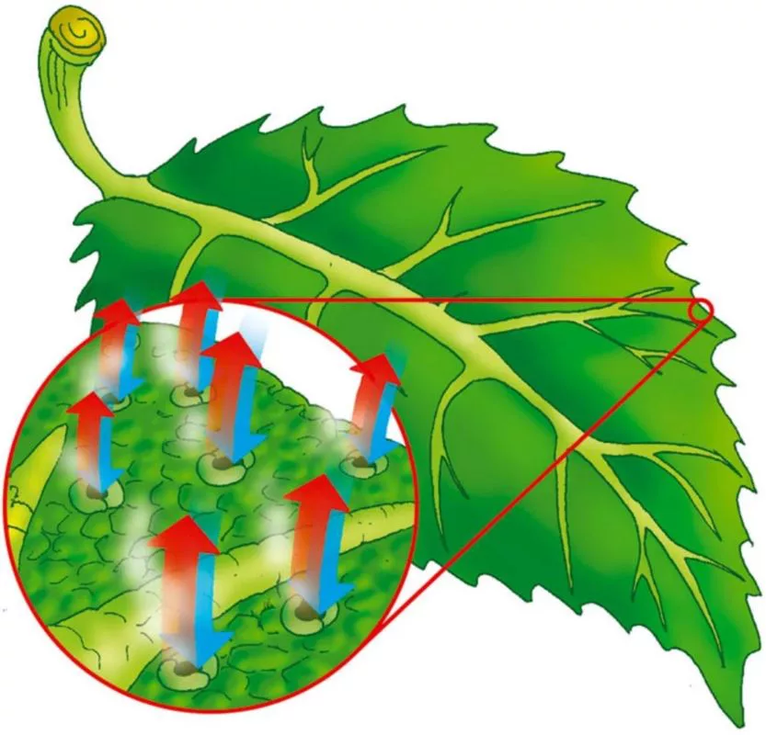
LA TRASPIRAZIONE
LA PERDITA DI VAPOREA ACQUEO DELLE PIANTE E SI CHIAMA TRASPIRAZIONE AVVIENE GRAZIE AGLI STOMI

Slide 7
CREATO DA LUIGI CALORE CAPONE VITO CAPPETTA GAETANO
GRAZIE PER LA VISIONE

